Slide 1
4种血细胞图像的自动分类方法
小组成员： BY2110227 蔡定坤
SY2110320 陈佳和
SY2110112 董嘉诺
SY2110103 韩德伟
SY2110308 王奇奇

Slide 2
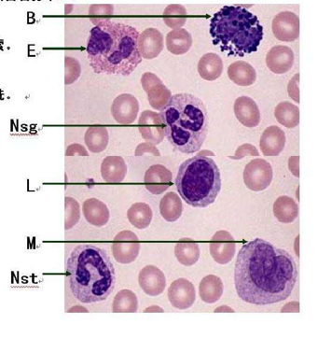
血细胞形态特征
LYMPHOCYTE 淋巴细胞：紫色圆形细胞，最易识别
MONOCYTE 单核细胞：细胞形状呈圆形，表面呈红色，内部有紫色物质。然而，紫色不会完全覆盖细胞表面。此外，细胞的紫色部分为连续的部分。
NEUTROPHIL 嗜中性粒细胞：细胞形状呈圆形，表面呈红色，内部有紫色物质。然而，细胞内含有多个独立的紫色部分。
EOSINOPHIL 嗜酸性粒细胞：类似于中性粒细胞。
Notes:
由于嗜酸性与中性粒细胞类似，采用自动分割可提高效率

Slide 3
数据整理
作业提供的数据集包含三个部分: Annotation, JPEG, Label
Annotation：
不全，基本都是红细胞的标注，无参考价值
包含信息：Label，区域(xmin, ymin, xmax, ymax)
JPEG：
数量：366个；像素：640x480；组成：众多红细胞+1/2个其他类型血细胞
Label：
名称 | 数量 | 注释
标签总数 | 367
仅含单个细胞 | 352 | 多细胞标签数量少，不好处理，被剔除
嗜中性粒细胞 | 207 | NEUTROPHIL
嗜碱性粒细胞 | 3 | BASOPHIL
嗜酸性粒细胞 | 88 | EOSINOPHIL
单核白细胞 | 21 | MONOCYTE
淋巴细胞 | 33 | LYMPHOCYTE
无对应JPEG图像 | 1 | label 280
可用数据 | 348 | =352-3-1

Slide 4
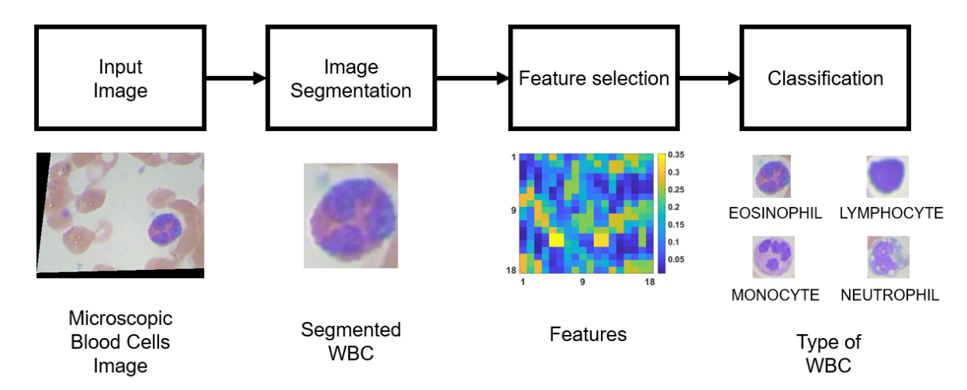
分类原理
分类方法流程：输入图像、分割处理、特征提取、图像分类

Slide 5
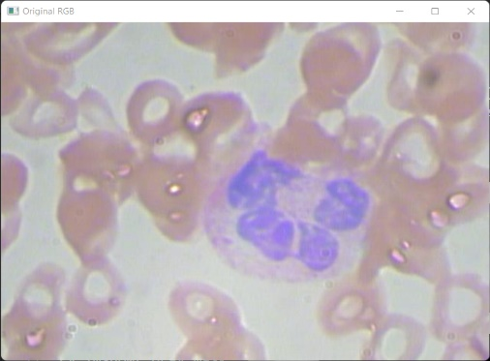
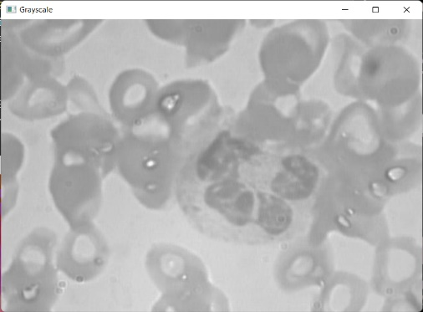
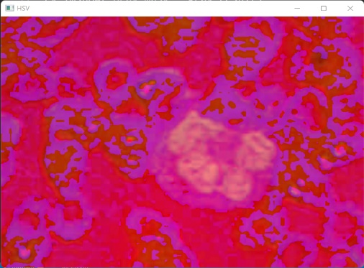
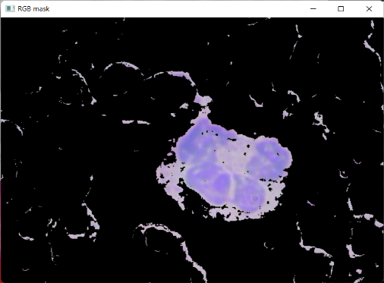
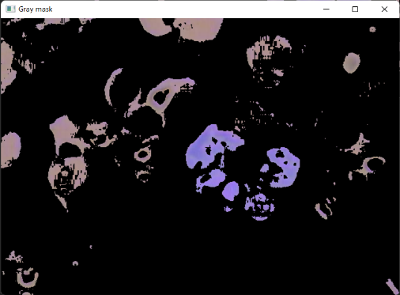
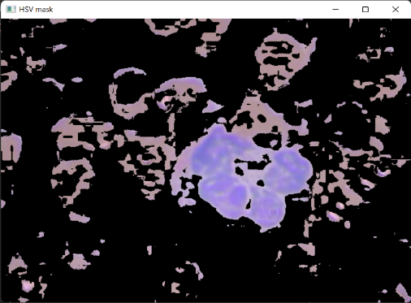
分割
将数字图像转换成不同的计算机图像颜色空间，再进行阈值处理，RGB图像效果最好
RGB
灰度
HSV

Slide 6
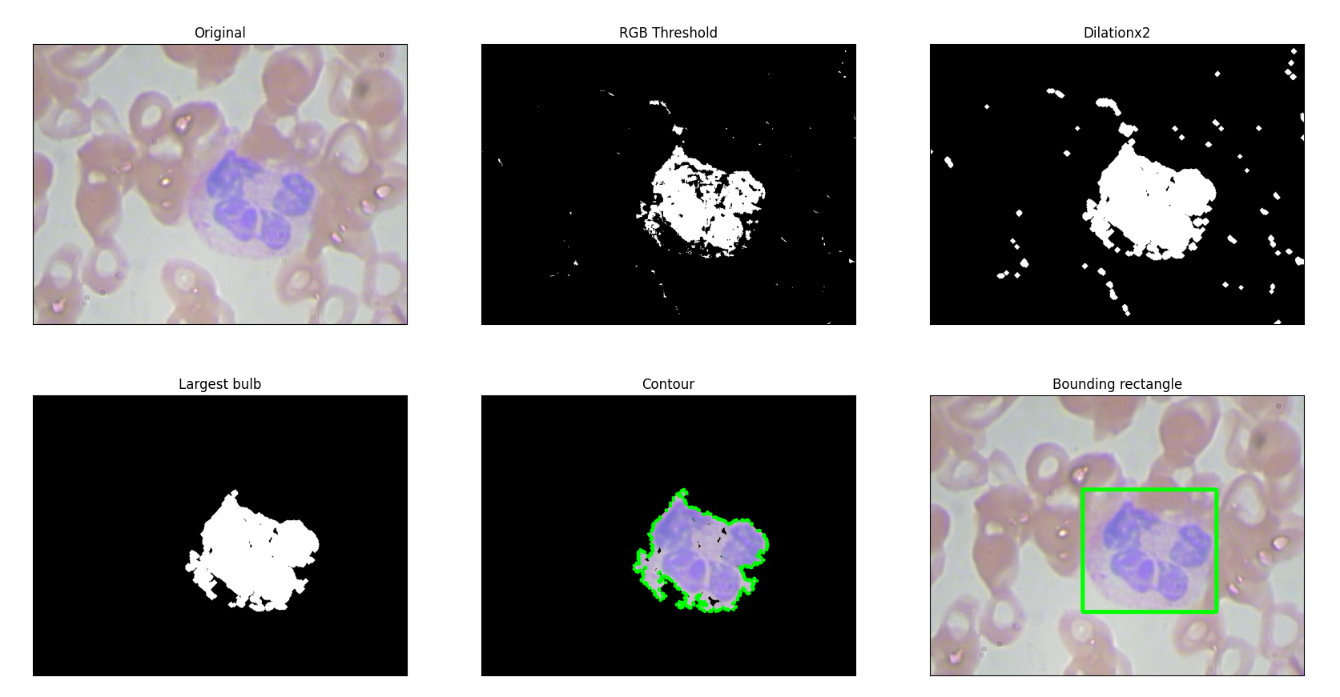
分割
经过颜色阈值处理后，还需进一步处理。
利用圆形Kernel进行图像膨胀来填充图像中的孔洞
在结果中找到最大的连续区域即为白细胞

Slide 7
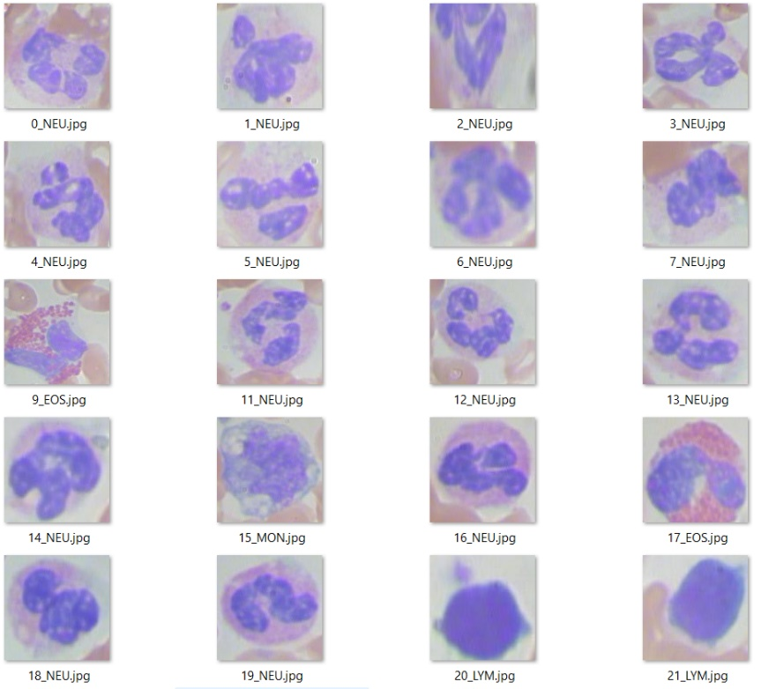
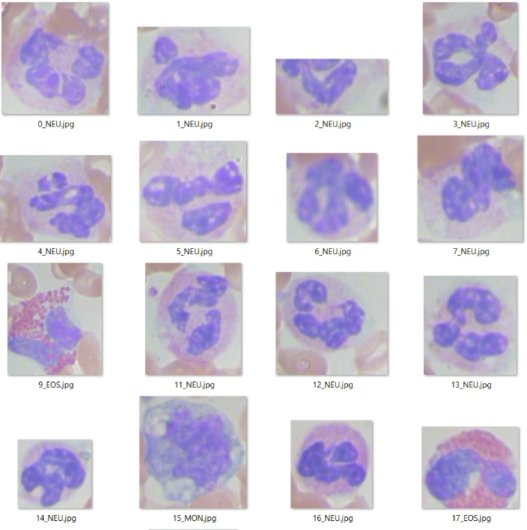
归一化
分割后白细胞图像大小不同，将其归一化到相同尺寸128x128

Slide 8
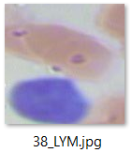
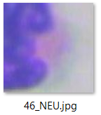
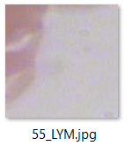
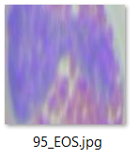
分割总结
整体分割效果良好，且速度较快，但图38、46、55、95因图像质量较差，分割效果不好，手动剔除

Slide 9
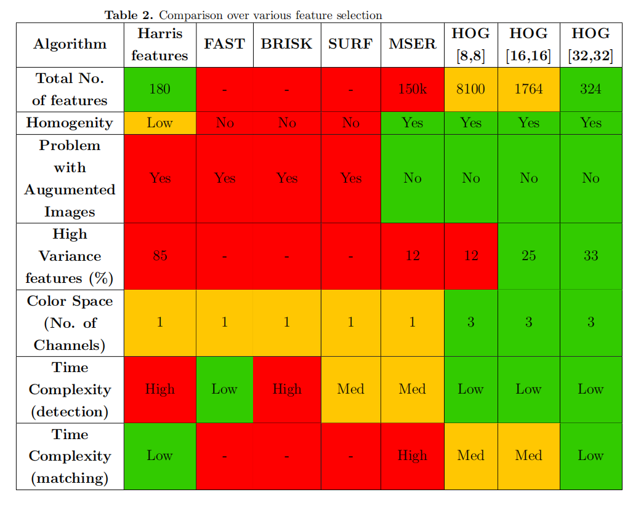
特征提取
从图片中提取局部特征可使分类算法能够更好地处理尺度变化、旋转和遮挡。 HOG（32*32）的匹配和检测快速，特征数小（324）。
Bezugam S S . Multi-Class Classification of Blood Cells -- End to End Computer Vision based diagnosis case study[J]. 2021.

Slide 10
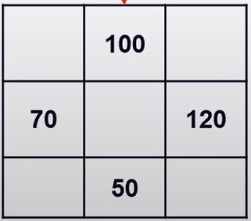
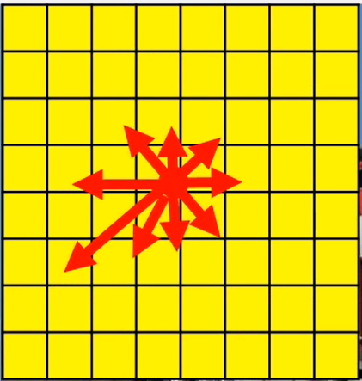
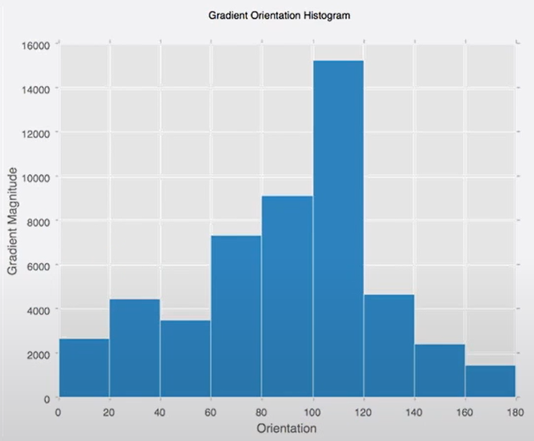
HOG: Histogram of Oriented Gradients
9 columns = 9 features
Oriented Gradients
梯度方向
Histogram
直方图

Slide 11
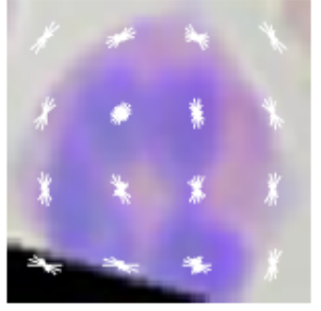
HOG: Histogram of Oriented Gradients
32x32 cell
2x2 window
Total # of windows: 9
Each cell 32x32 pixels
Each window 4 cells
Total features:
9 x 36 = 324
Each cell
9 features
Each window
4x9=36 features

Slide 12
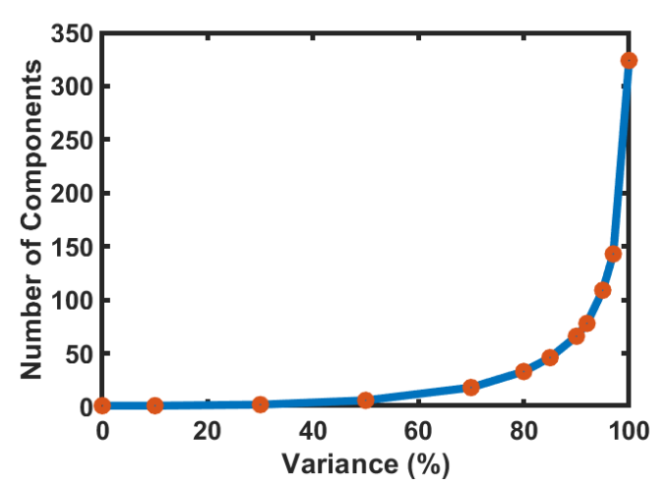
主成分分析：PCA
对提取的324个特征进行主成分分析，简化到100个特征

Slide 13
图像分类
图像分类的目标是通过将图像分配给一个特定的标签来对图像进行分类。我们采用了以下几种机器学习算法将图像分为4个不同的类别：嗜中性粒细胞、嗜酸性粒细胞、淋巴细胞和单核细胞。
Logistic Regression
Decsion trees/Random Forest
K Nearest Neighbors
Support Vector Machines

Slide 14
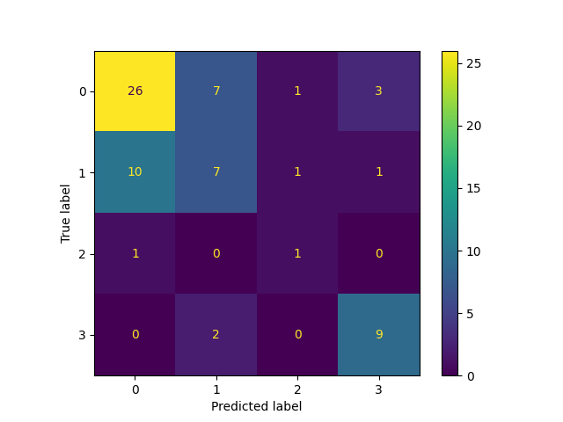
逻辑回归：Logistic Regression
使用逻辑回归对PCA提取的特征进行处理
Accuracy = 0.62

Slide 15
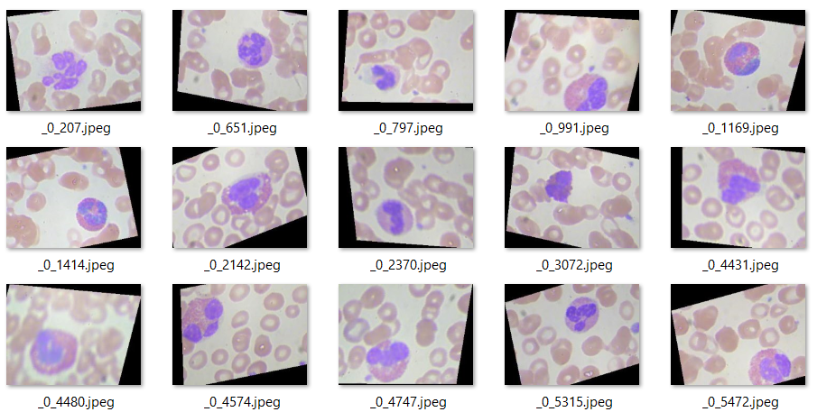
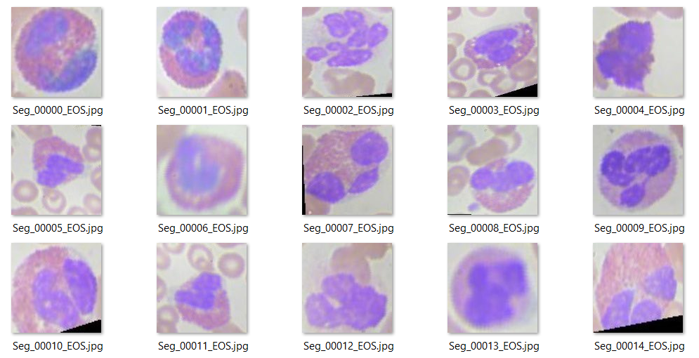
扩充图像：Image Augmentation
样本量太少而且不均衡
通过反转、旋转和扭曲对图像数据进行数量上的扩充
Train Set每类扩充到2500个, Test Set每类600个
Train Set成功分割的大约占95%

Slide 16
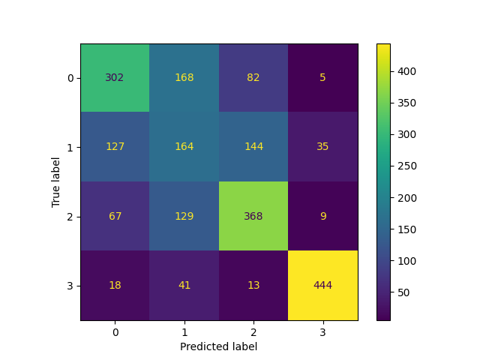
逻辑回归：Logistic Regression
使用逻辑回归对PCA提取的特征进行处理
Accuracy = 0.60

Slide 17
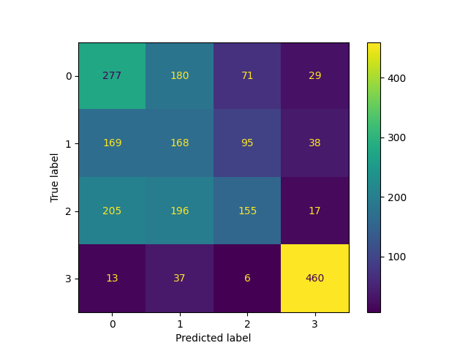
决策树：Decision Tree
决策树通过将树从根分类到某个叶节点进行分类，由叶节点为示例提供分类。树中的每个节点都作为某些属性的测试用例，来自该节点的每条边都对应于测试用例的一个可能答案，对每个基于新节点的子树重复进行。
(Min Split=5)
Accuracy = 0.50

Slide 18
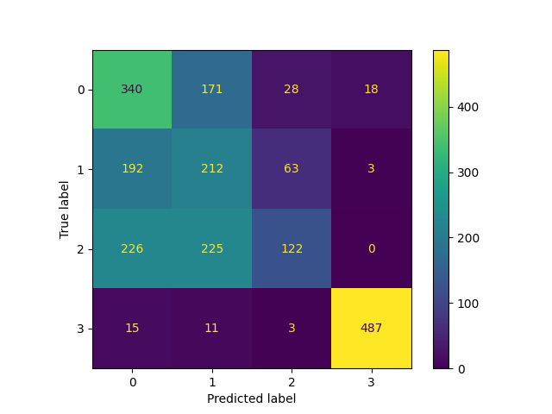
随机森林：Random Forest
使用随机森林对PCA提取的特征进行处理(Max Depth=100)
Accuracy = 0.55

Slide 19
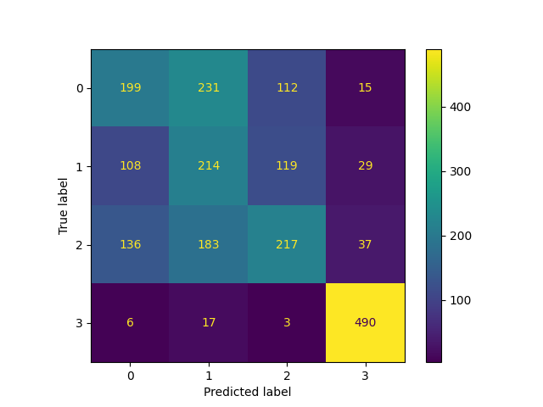
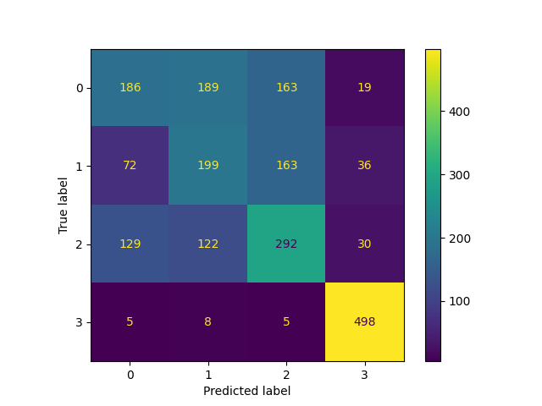
K-近邻算法: k-Nearest Neighbor
使用KNN对PCA提取的特征进行处理
(n=1)
Accuracy = 0.53
(n=10)
Accuracy = 0.56

Slide 20
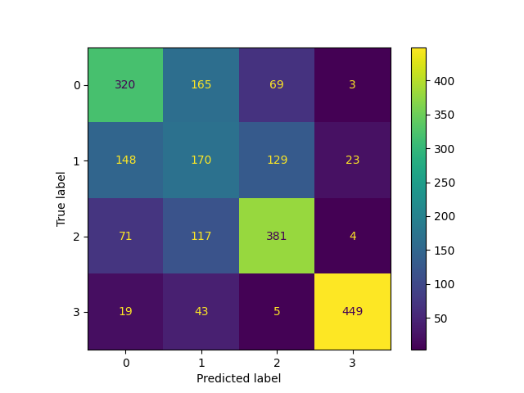
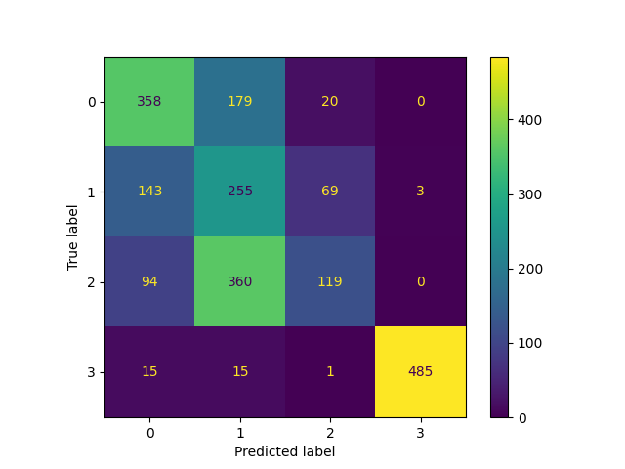
支持向量机：Support Vector Machine
SVM：使用超平面进行分类
(kernel = Linear)
Accuracy = 0.62
(kernel = cubic)
Accuracy = 0.58

Slide 21
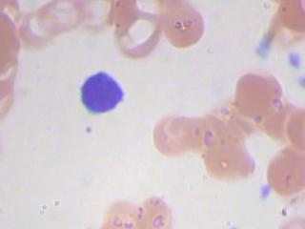
总结
正确判断最多的是LYM细胞
染色均匀，细胞形状规则，容易分割
提高准确率的方法
获得更多原始数据，而不仅是增强数据
提高提取特征的多样性（目前只有HOG）
尝试ResNet等深度学习方法

Slide 22
谢谢！
小组成员： BY2110227 蔡定坤
SY2110320 陈佳和
SY2110112 董嘉诺
SY2110103 韩德伟
SY2110308 王奇奇

